Slide 1
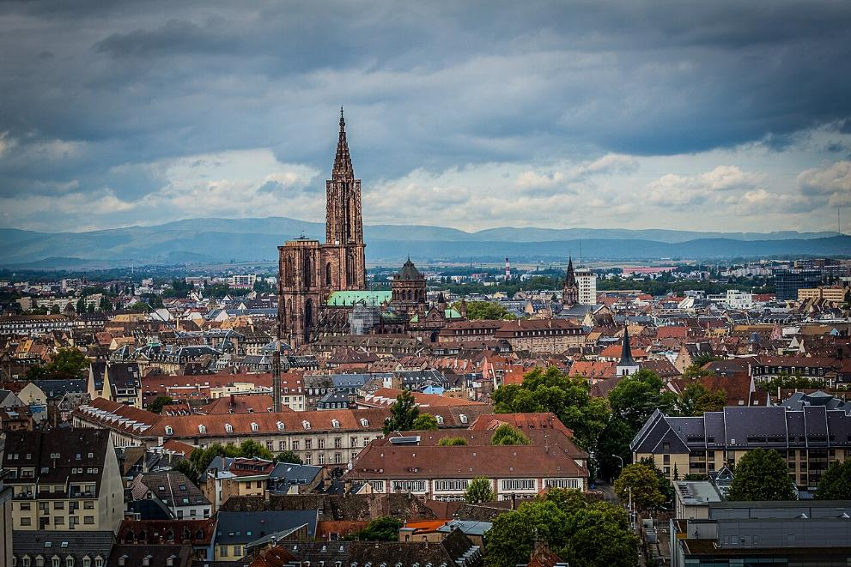
La Ville De Strasbourg –et ses marchés de Noël France
Strasbourg_vue_aérienne_vers_la_cathédrale_septembre_2015

Slide 2
Strasbourg (prononcé /stʁas.buʁ/[Note 1] Écouterⓘ en français ; en alsacien : Strossburi /ʃdɾoːsburi/ ; en allemand : Straßburg /ʃtraːsbuʁk/) est une commune française située dans la collectivité européenne d'Alsace dont elle est le chef-lieu. Elle est la préfecture du Bas-Rhin et de la région Grand Est. Capitale de la région historique d'Alsace, elle est bordée par le Rhin et directement frontalière avec l'Allemagne.

Slide 3
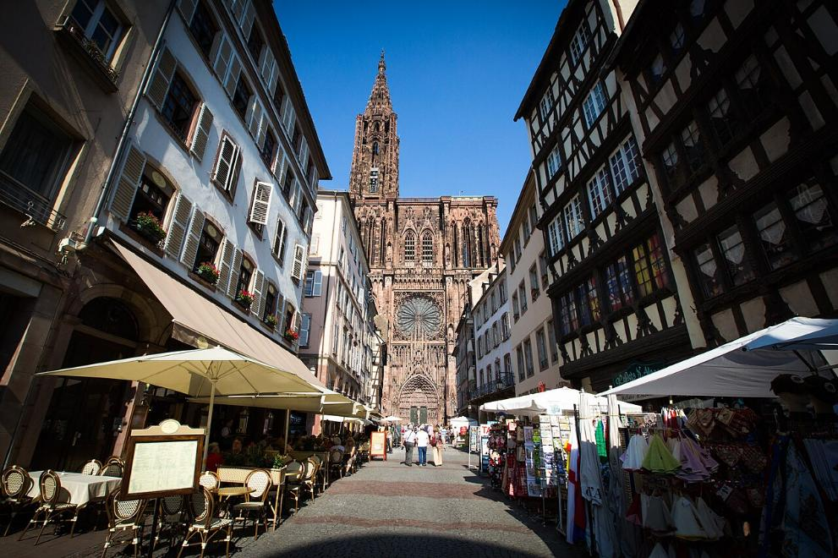
Strasbourg_rue_Mercière_

Slide 4
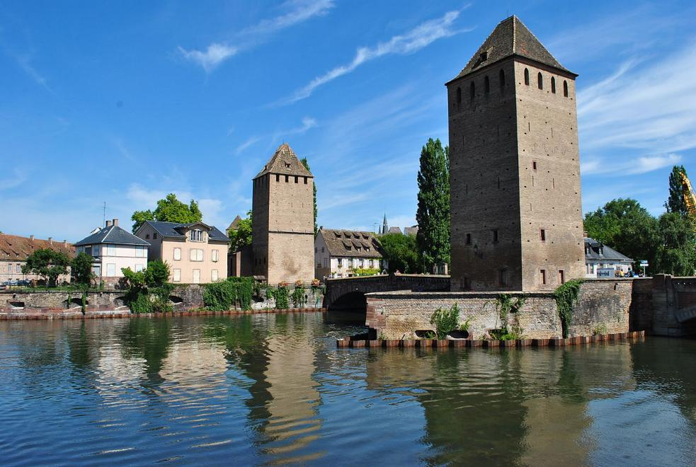
La Petite France, Strasbourg - FRANCE

Slide 5
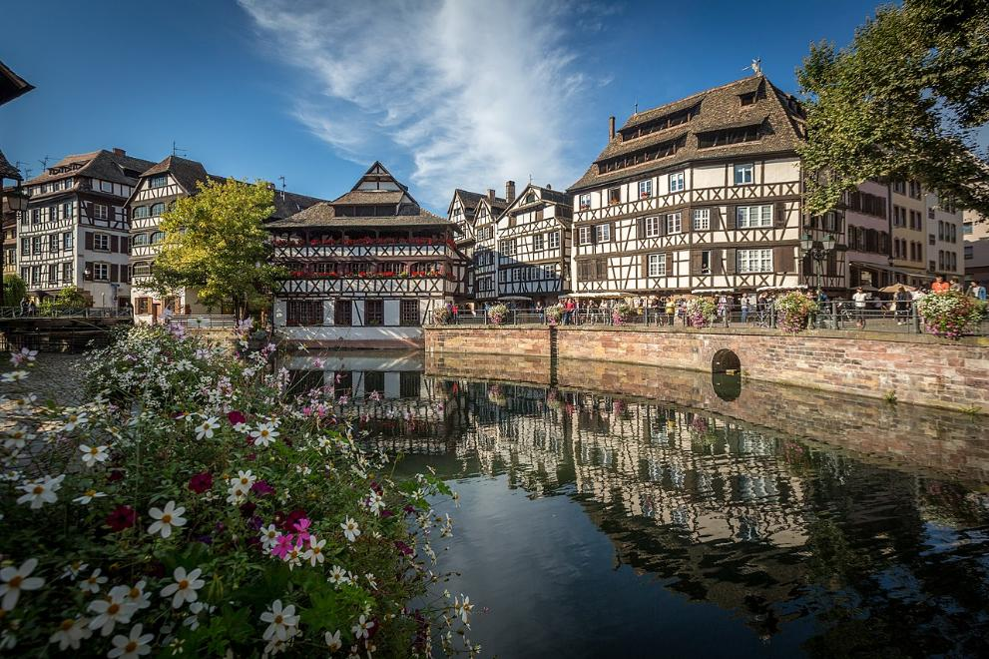
Strasbourg Petite-France maison des Tanneurs et place Benjamin-Zix

Slide 6
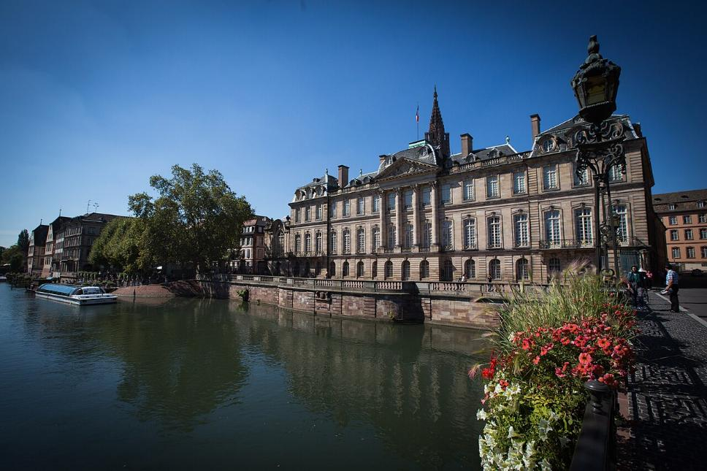
Strasbourg Palais Rohan septembre 2013

Slide 7
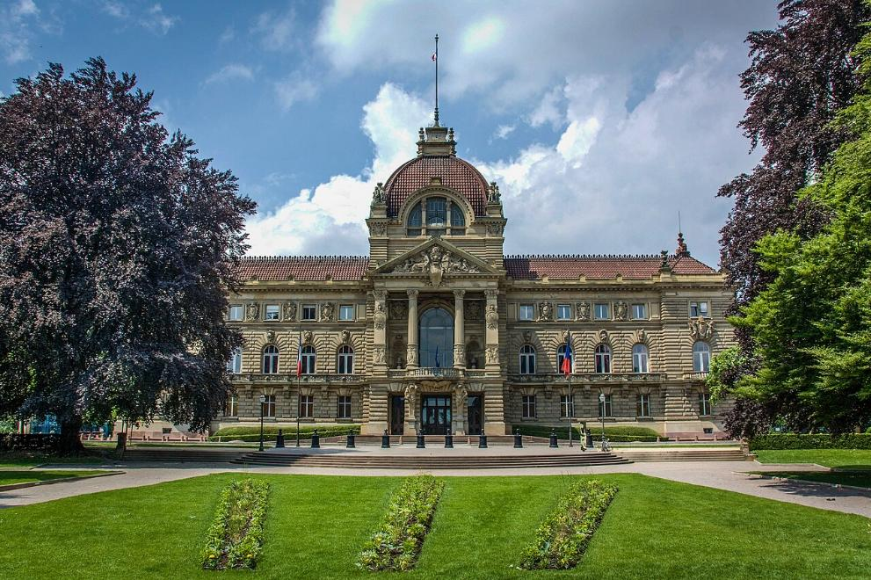
Palais du Rhin de Strasbourg (Strasbourg - Bas-Rhin - France)

Slide 8
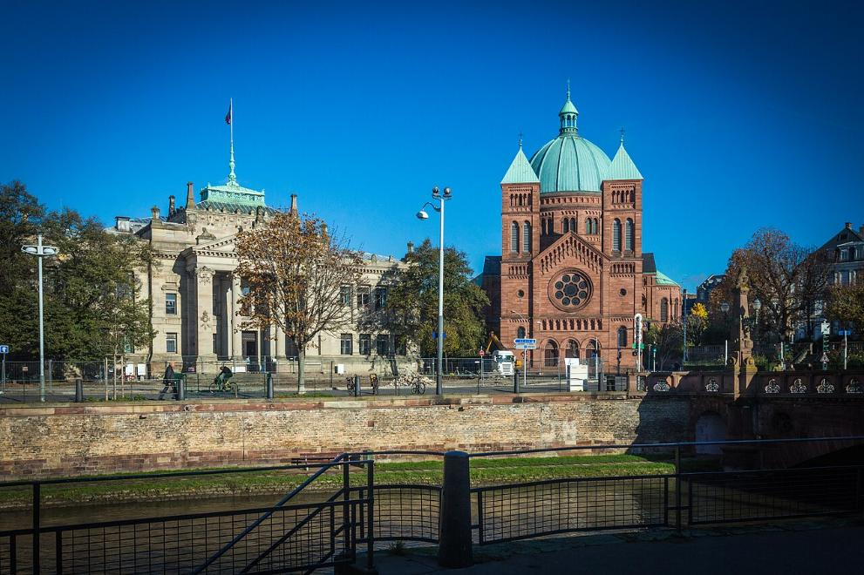
Strasbourg Palais de Justice et église Saint-Pierre-le-Jeune catholique novembre 2013

Slide 9
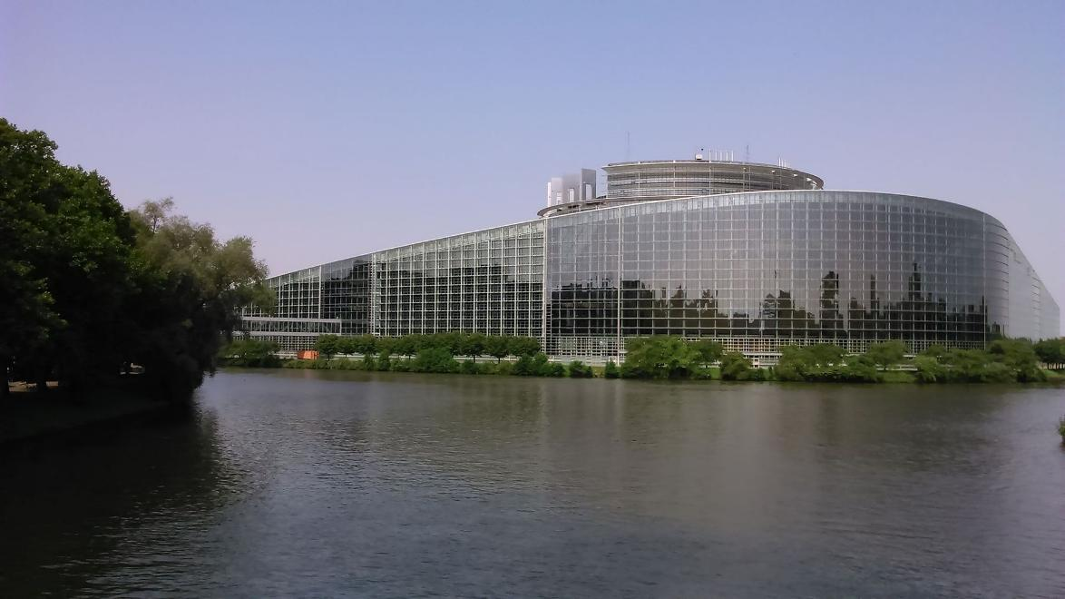
Parlement européen de Strasbourg, Architecture-Studio

Slide 10
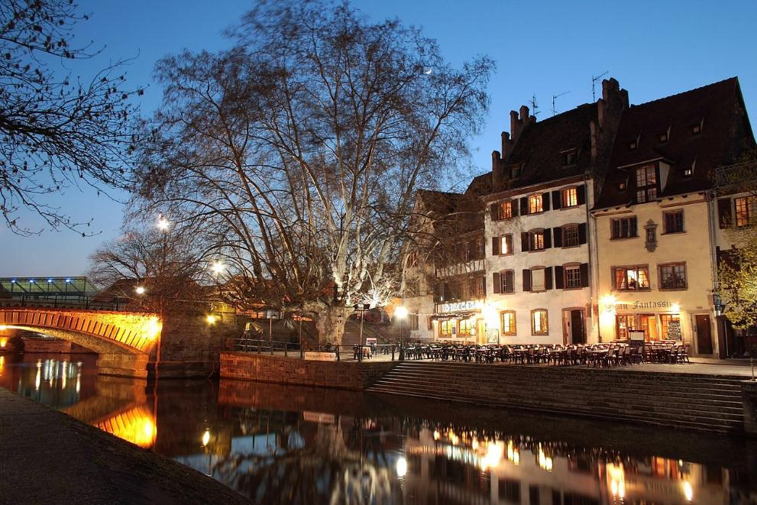
Strasbourg--PetiteFrance

Slide 11
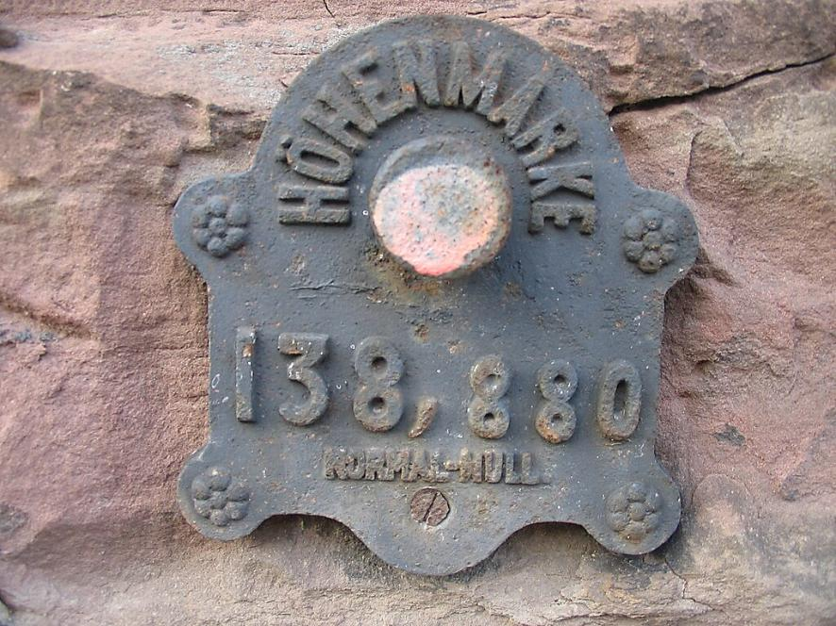
Repère Normalnull à Strasbourg.

Slide 12
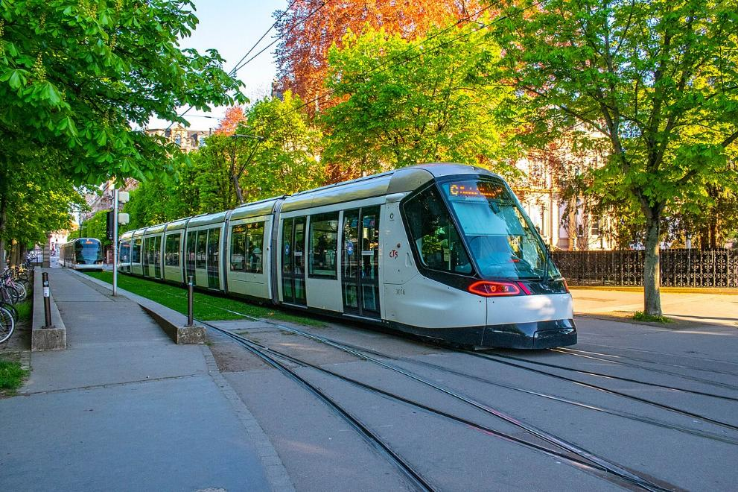
Rames du tramway de Strasbourg, près de la station République

Slide 13
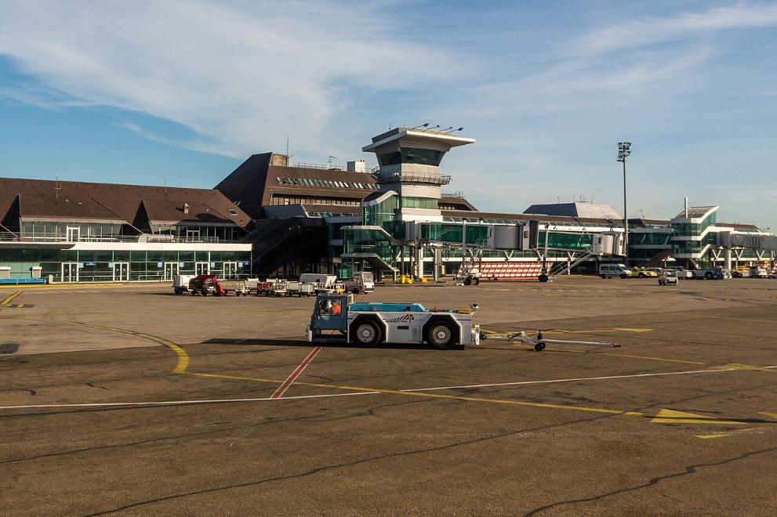
Aéroport_Strasbourg_Entzheim_SXB_avril_2015-04

Slide 14
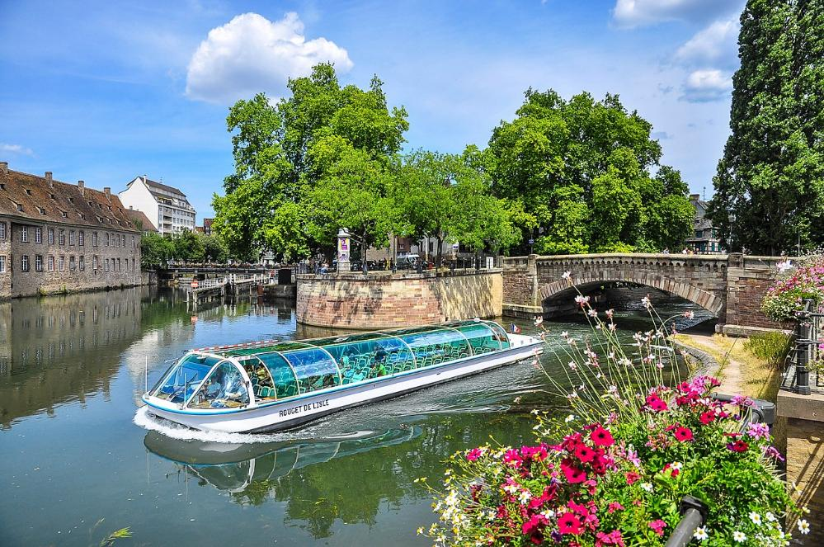
Bateau-promenade Batorama sur l’Ill, près des ponts couverts.

Slide 15
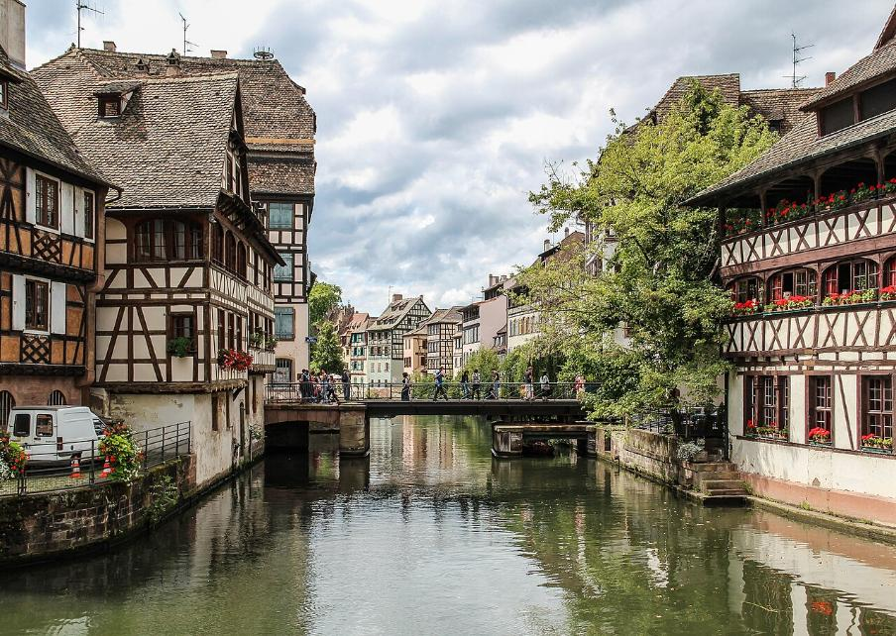
Maisons à colombages dans le quartier de la Petite France.

Slide 16
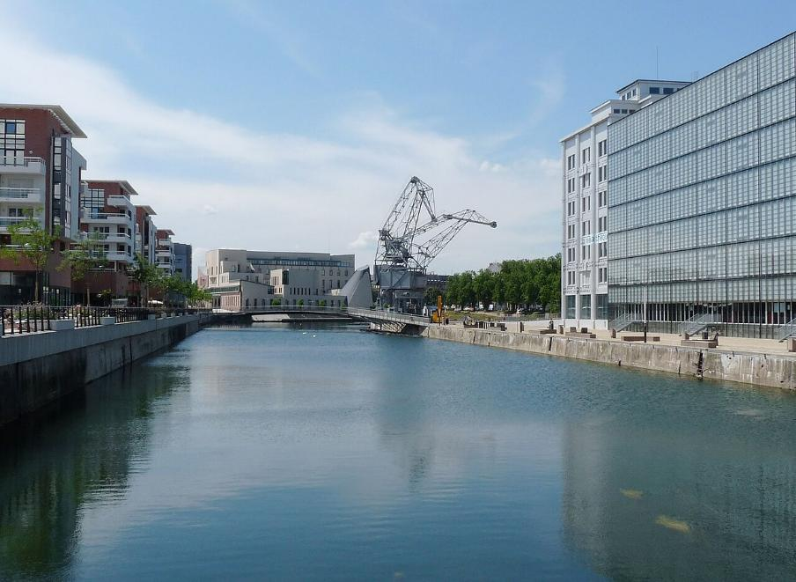
Nouveau quartier de Strasbourg, les Fronts du Neudorf. De gauche à droite : centre commercial Rivétoile, logements, Cité de la musique et de la danse et médiathèque André Malraux

Slide 17
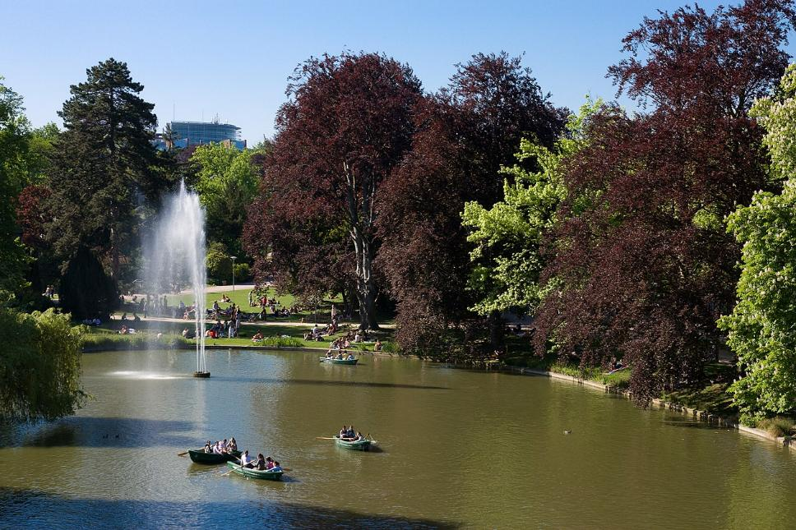
Strasbourg-Lac ParcOrangerie-

Slide 18
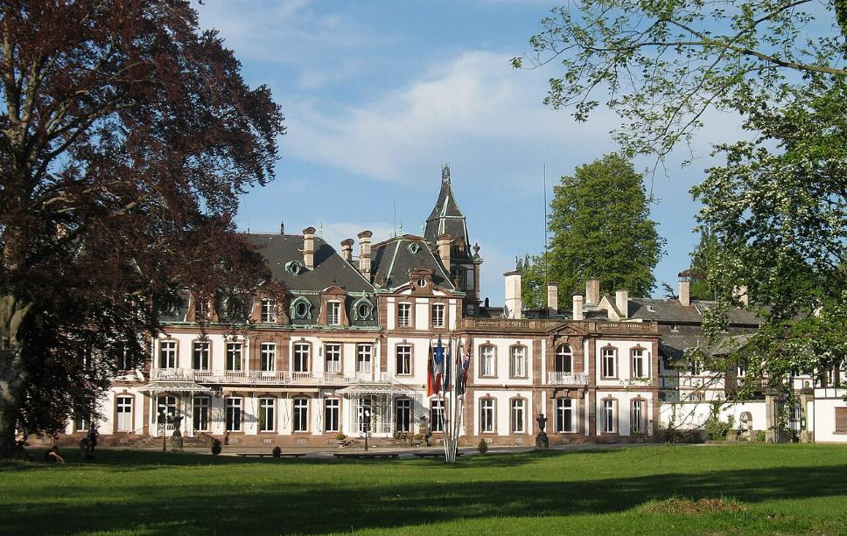
Le château de Pourtalès et son parc, dans le Quartier de la Robertsau.

Slide 19
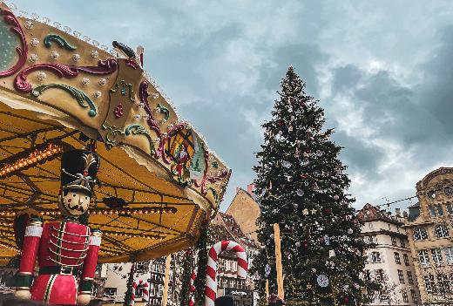
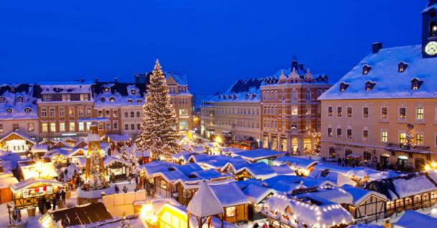

Slide 20
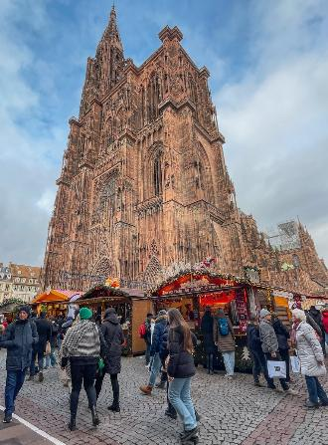
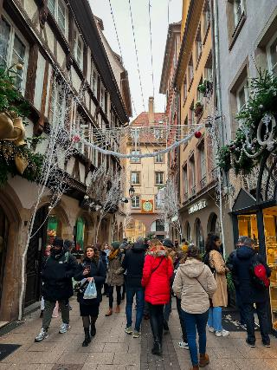
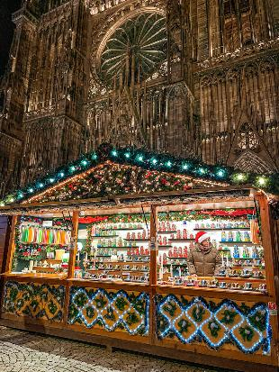

Slide 21
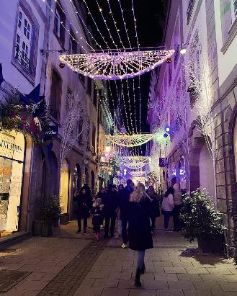
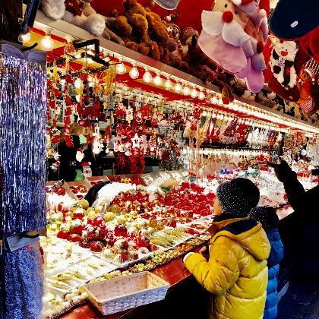
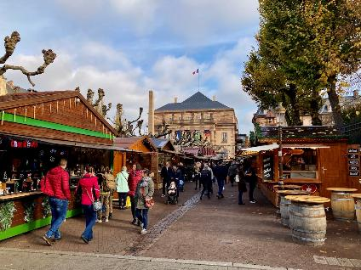

Slide 22
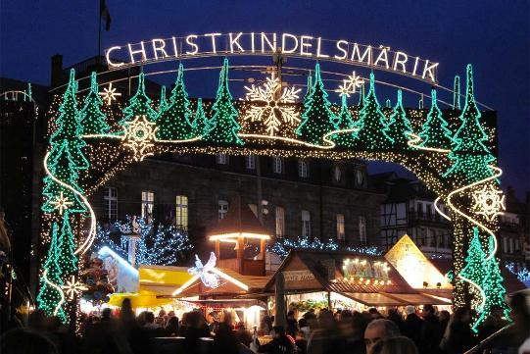
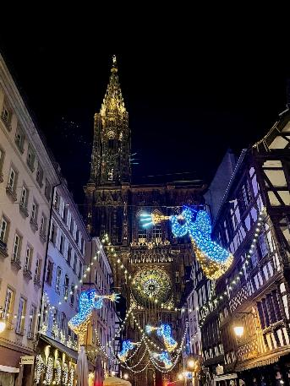

Slide 23
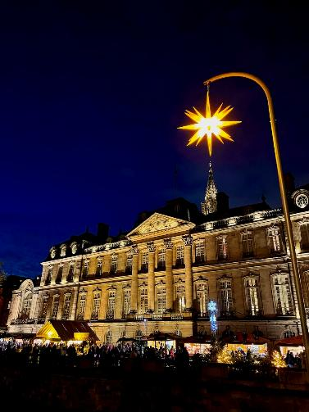
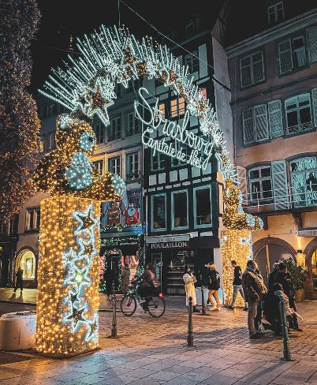

Slide 24

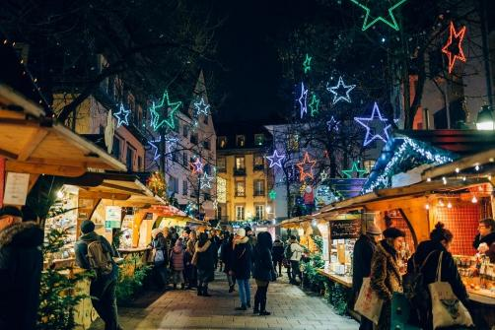

Slide 25
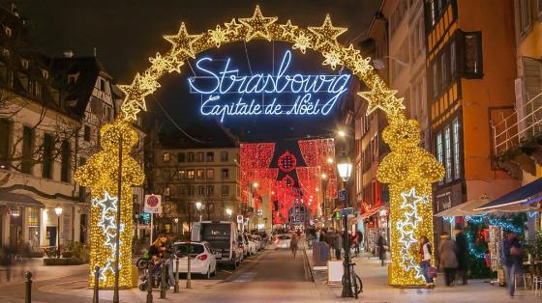
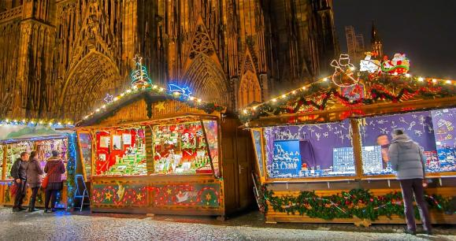

Slide 26
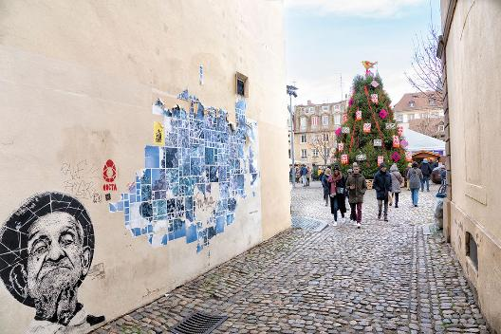
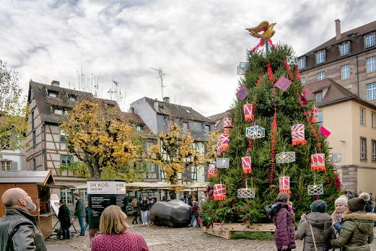

Slide 27
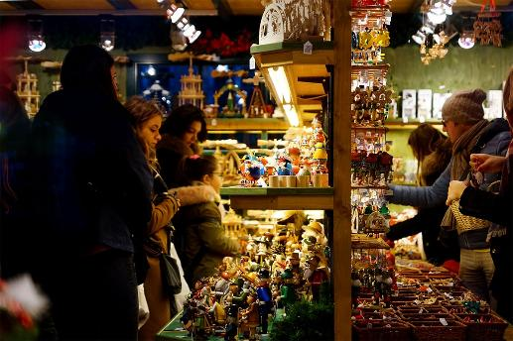
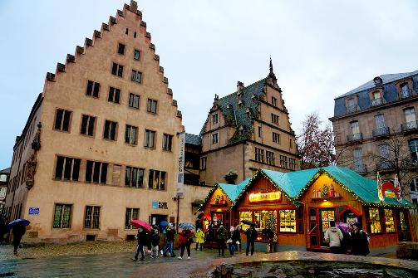

Slide 28
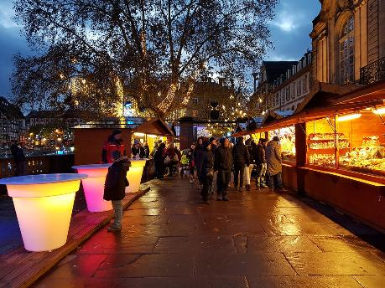
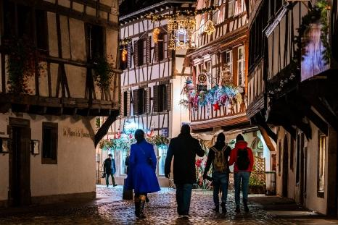

Slide 29
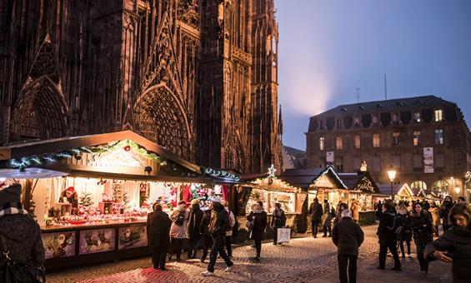
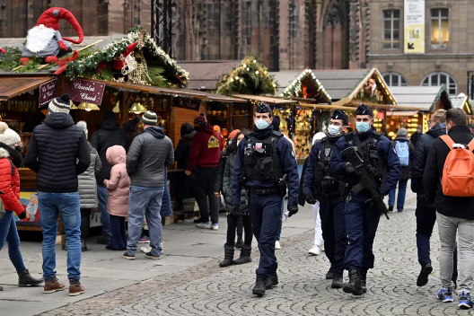

Slide 30
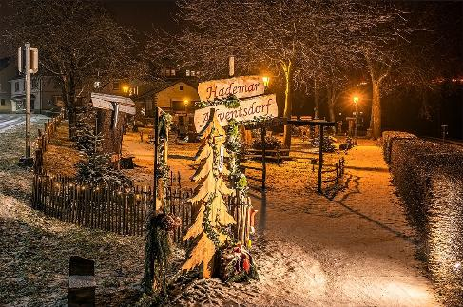
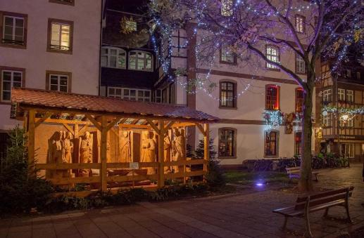
Lorient Vous A Présenté La Ville
De Strasbourg Et Ses Marchés De Noël
France
Les Images Et Le Son Du Net
Daniel

